Slide 1
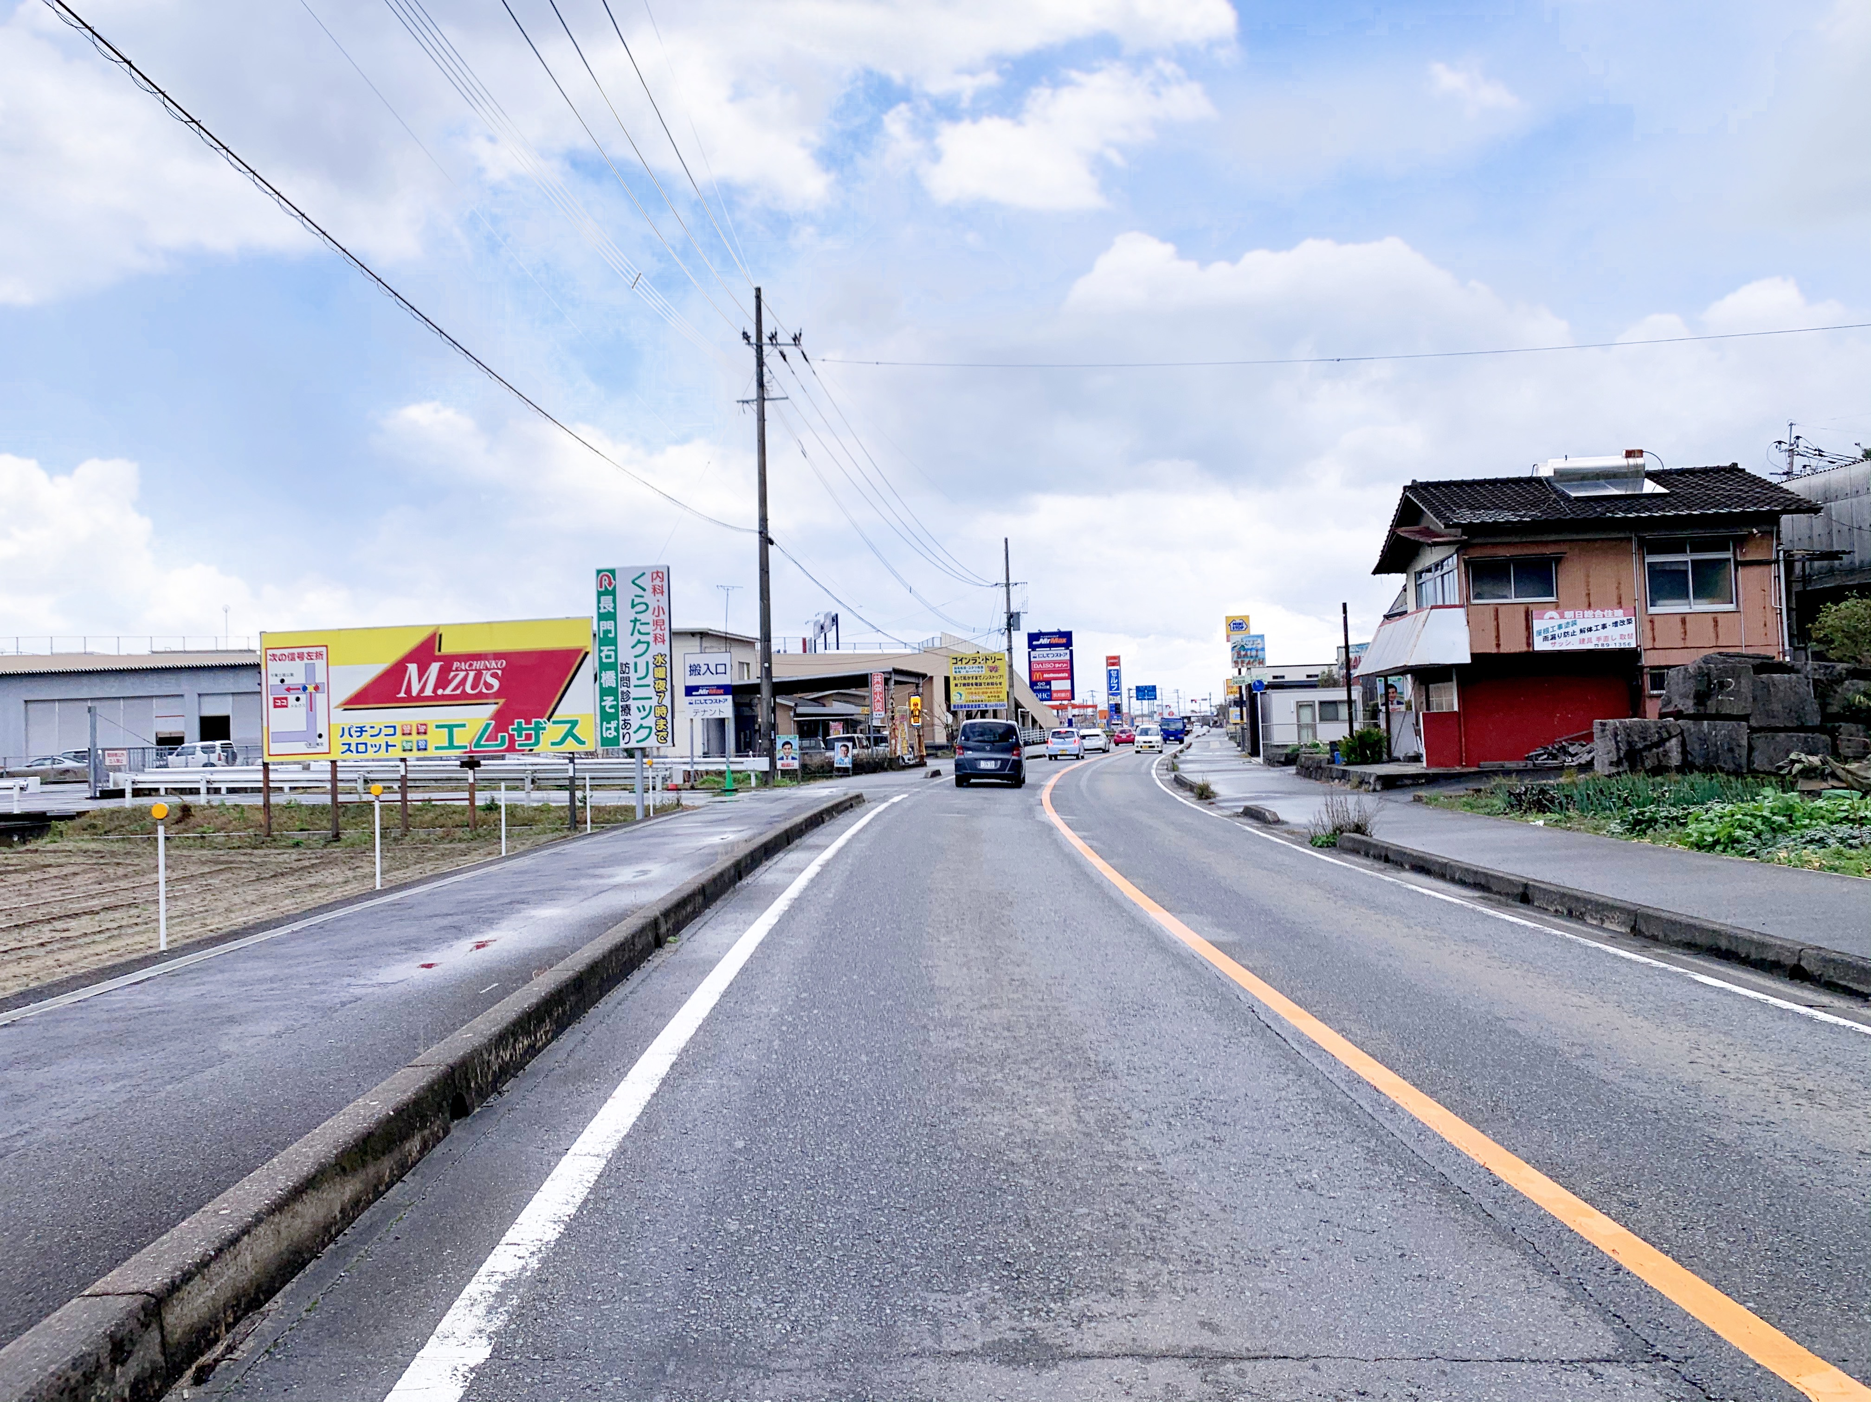
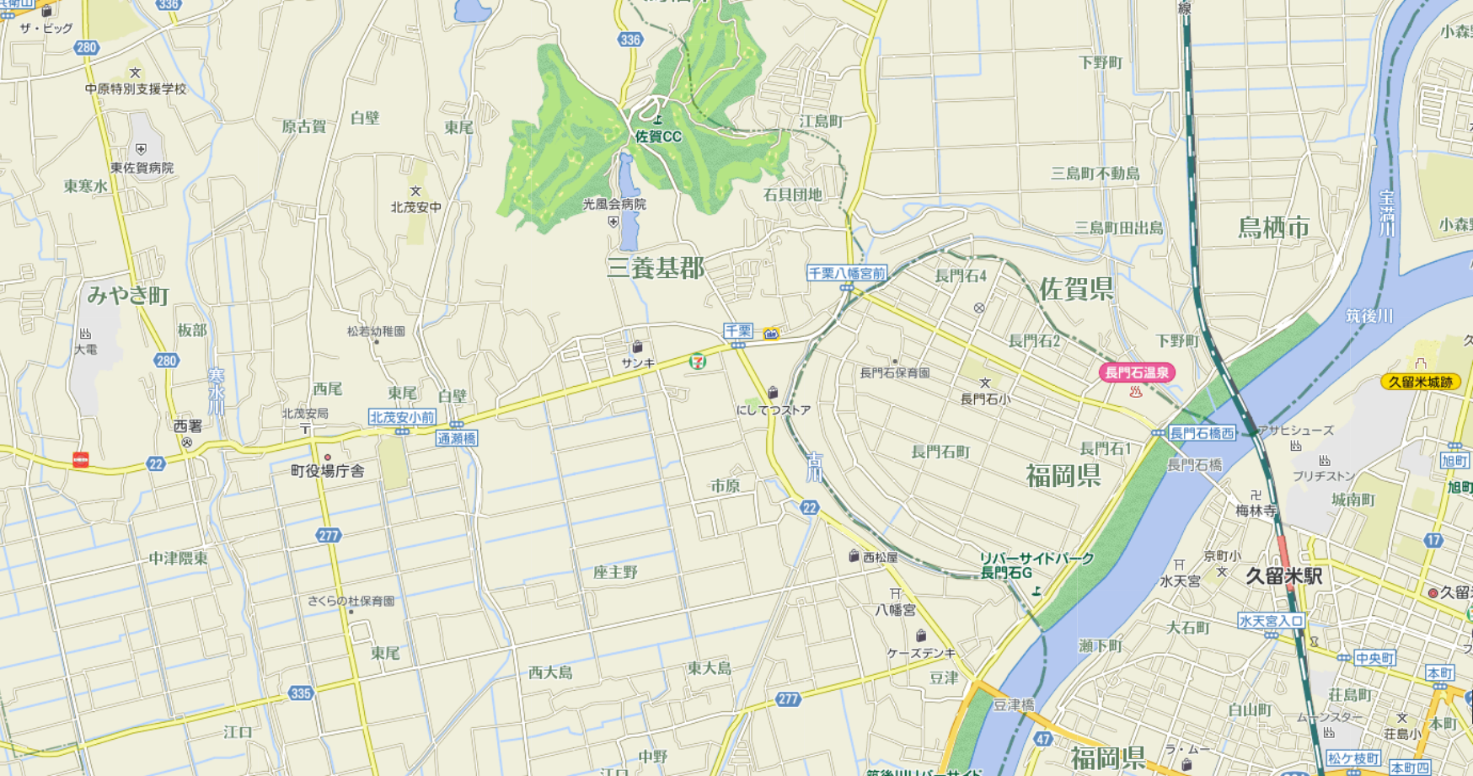
（みやき町）県道22号線 ミスターマックス裏付近
屋外広告企画書
2001
寸 法 : （横）3.64ｍ ×（縦）2.7ｍ （片面）
株式会社ネオ広告
申込金 60,000円 月間広告料 28,000円
〒841-0024
鳥栖市原町1047-1
TEL 0942-82-6168
FAX 0942-82-6186
（シート代として）
（消費税別途）
※契約期間は3年間です。
担当

